Slide 1
Gospodarstvo
Gospodarstvo

Slide 2




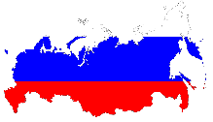

Država | Koliko košta hamburger? ($) | Koliko je potrebno raditi da bi zaradili za jedan hamburger? (minuta) | Koliko je vremena potrebno da bi zaradili za jedan hamburger po američkoj cijeni? (minuta)
SAD | 5,71 | 11 | 11
Filipini | 2,87 | 87 | 173
Hong Kong | 2,65 | 9 | 19
Hrvatska | 3,32 | 34 | 58
Rusija | 1,91 | 20 | 60
Švicarska | 6,91 | 11 | 9
Istražite više o „ekonomiji hamburgera”
Notes:
https://www.dzs.hr/Hrv_Eng/publication/2019/12-01-05_01_2019.htm
https://openknowledge.worldbank.org/bitstream/handle/10986/33623/9781464815300.pdf
https://www.thebalance.com/purchasing-power-parity-3305953
https://www.youtube.com/watch?v=pbIhGTJe41k Purchasing Power Parity (PPP)
https://www.youtube.com/watch?v=5XdYbmova_s TWL #6: Big Mac Economics
https://www.economist.com/big-mac-indeks
https://www.poslovni.hr/hrvatska/prosjecna-neto-placa-u-hrvatskoj-6-722-kune-4251545, satnica 38,48 kn, 5,82$
Prosječni tečaj dolara: www.hnb.hr (2020. 6,61 kn)

Slide 3
Bruto domaći proizvod
ukupna vrijednost svih dobara i usluga proizvedenih unutar neke države (uobičajeno u jednoj godini)
Koje su države imale najveći bruto domaći proizvod u 2019. godini? Jesu li to ujedno i najrazvijenije države?
Država | BDP 2019. (milijuna $)
Sjedinjene Američke Države | 21 584 413
Kina | 14 554 341
Japan | 5 263 515
Njemačka | 4 033 546
Indija | 2 910 840
Notes:
https://databank.worldbank.org/
http://www.mvep.hr/hr/vanjska-politika/multilateralni-odnosi0/razvojna-suradnja-i-humanitarna-pomoc/odgovoran-gospodarski-razvoj/data/download/GNI.pdf

Slide 4


BDP po stanovniku
Koristi se za međusobnu usporedbu država prema razvijenosti
Filipini 3 485 $
SAD 65 297 $

Slide 5
BDP po stanovniku
Koristi se za međusobnu usporedbu država prema razvijenosti
Slabije razvijene države – visok udio primarnog sektora u BDP-u
Struktura BDP-a po sektorima gospodarstva, Čad, 2019.
Notes:
https://en.wikipedia.org/wiki/List_of_countries_by_GDP_sector_composition

Slide 6
BDP po stanovniku
Koristi se za međusobnu usporedbu država prema razvijenosti
Velike izvoznice nafte i plina ili kakvih drugih vrijednih sirovina, svjetski važni izvoznici industrijskih proizvoda
→ visok udio sekundarnog sektora u BDP-u
Struktura BDP-a po sektorima gospodarstva, Katar, Kina, 2019.
Notes:
https://en.wikipedia.org/wiki/List_of_countries_by_GDP_sector_composition

Slide 7
BDP po stanovniku
Koristi se za međusobnu usporedbu država prema razvijenosti
U gotovo svim državama
najveći udjel u BDP ostvaruje tercijarni sektor, a posebno je visok
u visokorazvijenim državama.
Struktura BDP-a po sektorima gospodarstva, Portugal, 2019.
Notes:
https://en.wikipedia.org/wiki/List_of_countries_by_GDP_sector_composition

Slide 8
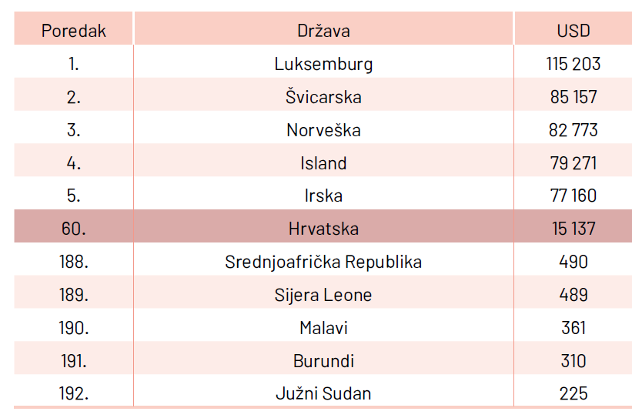
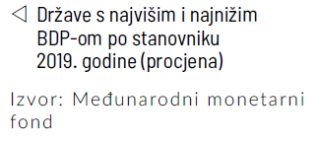
U koju skupinu zemalja po razvijenosti pripada Hrvatska?
Notes:
https://www.imf.org/external/datamapper/NGDPDPC@WEO/MDV

Slide 9
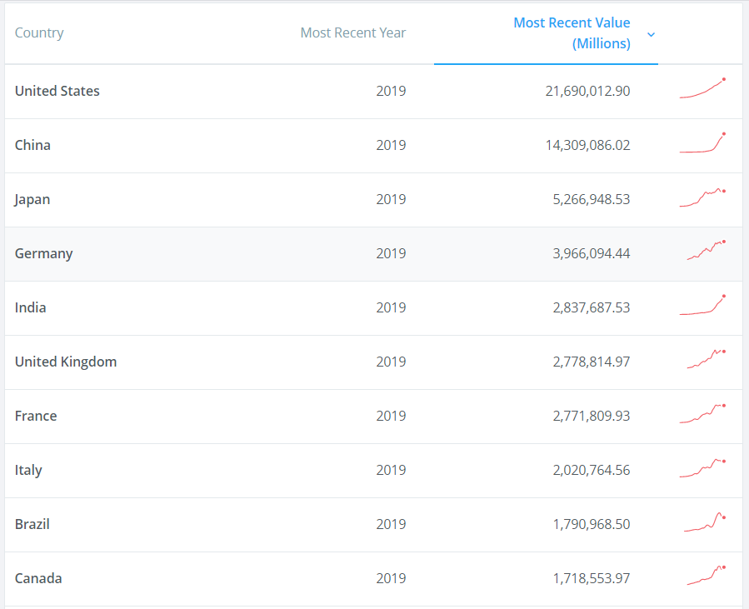
Bruto nacionalni dohodak
ukupan dohodak od svih dobara i usluga koje su ostvarili građani neke države, bilo u svojoj zemlji bilo u inozemstvu (u američkim dolarima)
Istražite BND Republike Hrvatske 2019. godine
Notes:
https://proleksis.lzmk.hr/2046/
https://data.worldbank.org/indicator/NY.GNP.MKTP.CD?most_recent_value_desc=true

Slide 10
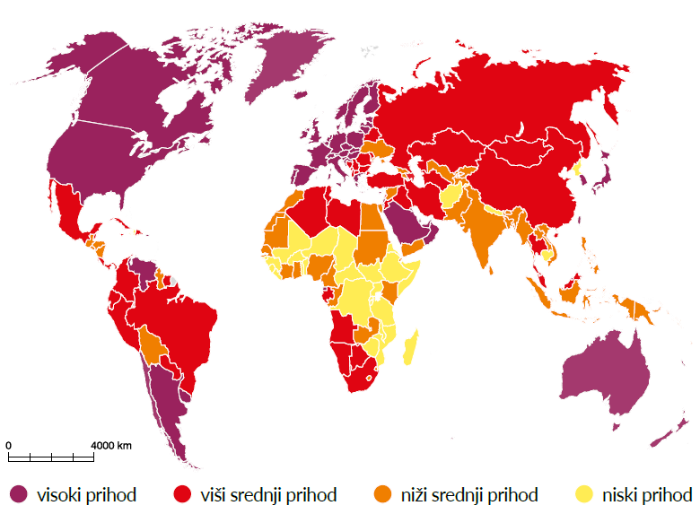
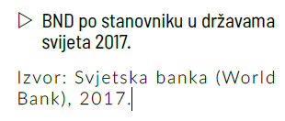
Pokazatelj razvijenosti – BND po stanovniku
→ Zašto ovaj pokazatelj nije idealan?
→ neravnomjerna raspodjela bogatstva → nestabilnosti i sukobi

Slide 11
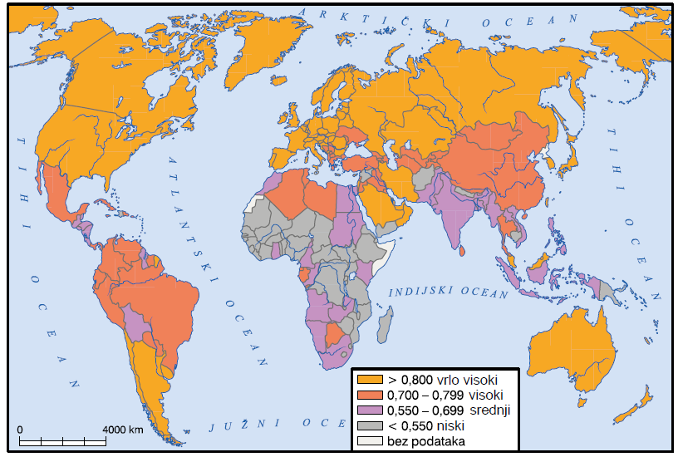
Ljudski razvojni indeks
engl. Human Development Index
– HDI
BNP po stanovniku, očekivano trajanje života i pokazatelj obrazovanja
vrlo visok HDI
visok HDI
srednji HDI
nizak HDI
Notes:
https://www.youtube.com/watch?v=1yKvwOydZFw Third World vs First World Countries - What's The Difference?

Slide 12
Ponavljanje
Navedite imena država svijeta s najvišim bruto nacionalnim dohotkom.
Navedite ime kontinenta na kojem nema niti jedne države s visokim dohotkom.
Navedite ime kontinenta na kojem ima najviše država s niskim dohotkom.

Slide 13

Hvala na pažnji!

